Slide 1
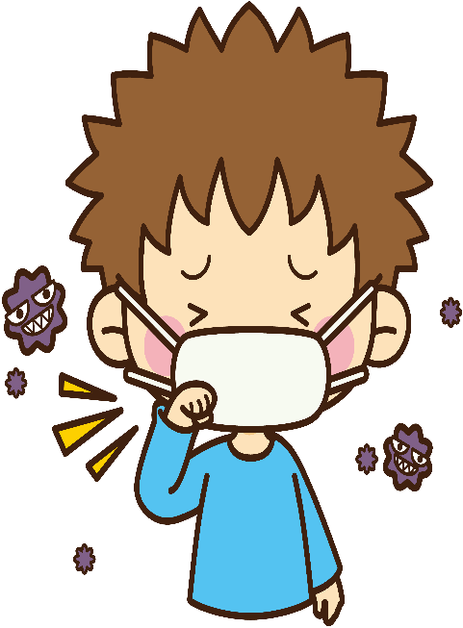
インフルエンザ感染時対応について
受 診
発熱、喉の痛み、頭痛、咳等
インフルエンザ症状
那須郡市医師会の医療機関
（那須塩原市・大田原市・那須町）
左記以外の地区の医療機関
インフルエンザと診断
学校へ連絡を入れる
診断を受けた医療機関から
「インフルエンザ受診報告書」を受け取る
原則医療機関の指示通りとする
＊これまで通り治癒証明書
または
＊インフルエンザ受診報告書等
出席停止期間休養
「発症後5日を経過」し、かつ「解熱した後2日」
＊発症日とはインフルエンザの症状が始まった日です。
登 校 ＊回復（治癒）

